Slide 1


新会員研修セミナー
本日はご出席頂き
有難うございます
ＲＩＤ２７９０ 地区研修委員会
新会員研修セミナー

Slide 2
新会員研修セミナー
ロータリアンとして行動しよう
国際ロータリー第2790地区
地区研修リーダー
地区研修委員長
山 田 修 平
新会員研修セミナー

Slide 3
規定審議会 決議 10－01
新会員も古くからの会員も含め、Ｒ Ｉ ならびにロータリー財団の目標、規則、リソースに関する知識が欠如しているロータリアンが多く見られる。これは、クラブが徹底した定期研修を継続的に
提供していないことに起因している。さらに、クラブ会長などといったクラブの責務を引き受ける前に、指導力を改善する機会が与えられて
いないロータリアンが多すぎる。（一部省略）
新会員研修セミナー
１

Slide 4
ようこそ ロータリーへ
皆さんは、クラブから選ばれて、一定の
手続きにより、入会しました
会員には、様々な特典があります
会員としての義務もあります
新会員研修セミナー
２

Slide 5
新会員入会までの流れ
会員としての審査の基準
善良な成人・地域社会で評判の良い人
必ず例会に出席できる人
人格の立派な人で、社交性に富んでいる人
地域で指導者たり得る意欲的な
職業人で、将来性のある人
事業場か居住地が所在区域内
新会員研修セミナー
３

Slide 6
新会員入会までの流れ
入会するまでの順序 － その１
正会員が、新会員候補者をクラブ幹事宛推薦
幹事から理事会に提出。情報を漏らさない
職業分類の審査。会員資格条件の審査
推薦書提出後30日以内に承認または
拒否を決定
候補者へのオリエンテーション
新会員研修セミナー
４

Slide 7
新会員入会までの流れ
入会するまでの順序 － その２
入会見込者氏名と職業分類を全会員に知らせ、
異議がある場合、７日以内に異議申し立て
会員からの異議がない場合承認となり、入会
金と年会費を納入により、正会員に決定
新会員入会式を挙行。所属委員会を決定
幹事が新会員をＲＩに報告
新会員研修セミナー
５

Slide 8
ロータリークラブ会員の特典
入会と同時に日本は勿論、世界中のどこの
クラブの例会にも出席できます。
人前で話すことに習熟します
様々な職業や外部講師卓話により、他業種の
知識や情報を得ることができます
地域社会に奉仕することにより、
地域社会から認められます
新会員研修セミナー
６

Slide 9
ロータリークラブ会員の義務
会費の納入 ⇒ クラブ運営の平等
例会への出席
例会を欠席した場合
ロータリーの雑誌の購読
定款・細則の順守
新会員紹介
新会員研修セミナー
７

Slide 10
ロータリーの歴史について
1905年２月23日 僅か４人で会合をもちました
３年後にサンフランシスコに第２号誕生
現在200以上の国と地域に、３万４千以上の
クラブ、126万人以上の会員組織に発展
組織が大きくなり、統一した組織にするために、定款や細則を定めて、全世界のクラブが同じ定款を採用
新会員研修セミナー
８

Slide 11
国際ロータリーの組織
ロータリーはクラブが主役。全世界のクラブの
ネットワークが国際ロータリー（ＲＩ）です
ＲＩの目的
クラブ会員はＲＩの構成員ではない
RIには、会長、理事、ガバナー等の役員がいる
ＲＩには、世界に約536の地区があり、
ガバナーが地区内クラブ指導、監督
新会員研修セミナー
９

Slide 12
地区の組織について
全世界のクラブを、約536の地区に区分
千葉県の属する地区は、第2790地区
第2790地区は、84クラブ、2,783名の会員
第2790地区は、クラブを14の分区に区分
地区ガバナーは、毎年交代で選ばれる
各分区のガバナー補佐、地区委員会委員等は、地区内会員から選ばれる
新会員研修セミナー
10

Slide 13
ロータリークラブの組織
年次総会と理事会
クラブ役員
理事
委員会構成
クラブ会長の選挙
新会員研修セミナー
11

Slide 14
役員等の任期について
ＲＩ会長以下、多くの役職の任期は１年間
クラブ役員の内、会長の任期は１年間、
または後任者が適格になるまで
理事、委員長等の任期は、クラブで決定
委員会構成と任期
新会員研修セミナー
12

Slide 15
クラブ活動計画書について
クラブ運営に関する基本
Ｒ Ｉ 会長、ガバナー、クラブ会長の方針
クラブ役員・理事、委員会構成、
委員会の活動方針・計画
クラブの予算、会員名簿、歴代役員
クラブの長期計画
クラブ定款・細則
新会員研修セミナー
13

Slide 16
クラブ定款について
標準ロータリークラブ定款－全世界のクラブが
同じ定款を採用
クラブの基本的な事項の規定
会員は、クラブ定款とクラブ細則の規定に
拘束されます
新会員研修セミナー
14

Slide 17
クラブ定款の改正について
標準ロータリークラブ定款は、規定審議会で
のみ改正出来ます
規定審議会にクラブから定款の改正を提案
出来ます
規定審議会でクラブ定款が改正になると、
全世界のクラブの定款が改正されます
統一されたロータリー活動を行うためです
新会員研修セミナー
15

Slide 18
クラブ細則について
クラブ定款を補足するものとして定めたもの
何を規定するかはクラブの自由 ⇒ 必ず規定しなければならないものもあります
任意の規定事項中、推奨クラブ細則に
ある規定
クラブ細則の改正
新会員研修セミナー
16

Slide 19
手続要覧について
皆さんは手続要覧をお持ちですか。
お持ちでない方は、是非購入するようお薦めします。
手続要覧は、３年毎に発行されます
手続要覧は、ロータリー章典の中から重要と思われる部分を記載しています。
残念ながら、現在ロータリー章典は、英語版しかありません。
新会員研修セミナー
17

Slide 20
ロータリーの基本理念
手続要覧は、2013年版から取り扱いを変更したものがあります。その一つに基本理念を第６章として、新たに設けました。そして、次の５つの項を入れています。
四つのテスト
ロータリーの目的
国際ロータリーの使命
ロータリー財団の使命
中核的価値観
新会員研修セミナー
18

Slide 21
ロータリーの基本理念
四つのテスト
ロータリアンが生活や仕事の場面で常
に覚えておくべき４つの問い、それが
「四つのテスト」です。政治や宗教に関
係なく、すべての人びとの倫理的指針
となるこのテストは、100カ国語以上に
翻訳されています。
新会員研修セミナー
19

Slide 22
ロータリーの基本理念
四つのテスト
言行はこれに照らしてから
１. 真実かどうか
２. みんなに公平か
３. 行為と友情を深めるか
４. みなんのためになるかどうか
新会員研修セミナー
20

Slide 23
ロータリーの基本理念
ロータリーの目的 ・・・ 定款第４条
ロータリーの目的は、意義ある事業の基礎として奉仕の理念を奨励し、これを育むことである。
(続いて) 具体的には、次の各項を奨励する
ことにある、として、４項目を規定しています。
新会員研修セミナー
21

Slide 24
ロータリーの基本理念
国際ロータリーの使命
国際ロータリーの使命は、職業人と地域社会のリーダーのネットワークを通じて、人びとに奉仕し、高潔さを奨励し、世界理解、親善、平和を推進することである。
新会員研修セミナー
22

Slide 25
ロータリーの基本理念
ロータリー財団の使命
ロータリー財団の使命は、ロータリアンが、健康状態を改善し、教育への支援を高め、貧困を救済することを通じて、世界理解、親善、平和を達成できるようにすることである。
新会員研修セミナー
23

Slide 26
ロータリーの基本理念
ロータリー戦略計画
地区とクラブは、ロータリー戦略計画の優先事項と目標を指針として、独自の戦略計画を作成するよう奨励されている。
クラブのサポートと強化
人道的奉仕の重点化と増加
公共イメージと認知度の向上
新会員研修セミナー
24

Slide 27
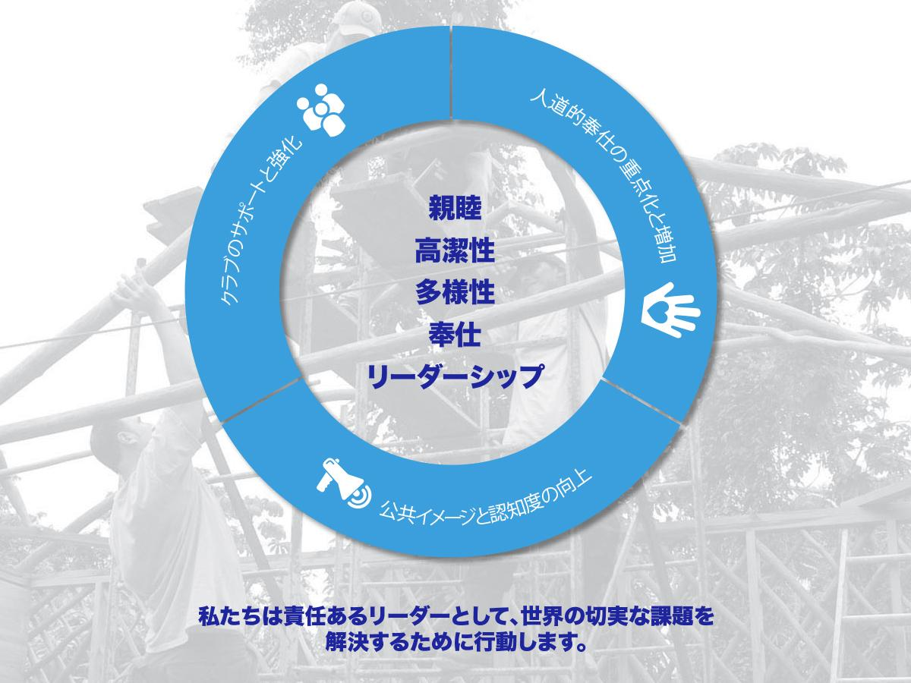
ロータリーの基本理念
ロータリー戦略計画
３つの戦略的優先項目
その下に16の目標
新会員研修セミナー
25

Slide 28
ロータリーの基本理念
中核的価値観
2007年、ロータリーは戦略計画の一環として、以下の5つの価値観がロータリアンの基本的特徴であるとの理解の下、これらの中核的価値観を採択した。世界中のロータリアンによって強く支持されている。
①奉仕 ②親睦 ③多様性
④高潔性 ⑤ リーダーシップ
新会員研修セミナー
26

Slide 29
奉仕部門
ロータリーの奉仕部門は、全ロータリークラブの活動の指針となる。
クラブ奉仕
職業奉仕
社会奉仕
国際奉仕
青少年奉仕
新会員研修セミナー
27

Slide 30
決議23－34について
タイトルは「社会奉仕に関する1923年の声明」となっていますが、採択当初は「本来の
諸活動に対するロータリーの方針の再確認」
だったそうです。
決議23－34は組織規程ではありませんが、社会奉仕に限らず、ロータリーの奉仕活動全般に関するものと言えます。
新会員研修セミナー
28

Slide 31
ＲＬＩについて ・・・ ＰＲです
地区では、ＲＬＩを本年度も実施します
皆さんの中に既に参加された方が
おられるかもしれません
ロータリーを段階的に理解するのに有効です
是非ご参加ください
パートⅠ 10月４日に実施済み
パートⅡ 11月21日
パートⅢ 12月５日
新会員研修セミナー
29

Slide 32
テーブルディスカッション
について
コーヒーブレークの後に、テーブルディスカッ
ションをして頂きます
地区役員の方達には 司会進行役を
お願いします
他のクラブの会員との話し合いにより、ロータリーについて学んで下さい。
新会員研修セミナー
30

Slide 33
テーブルディスカッション
について ・・・ 続き
司会進行役の方には、お手元の「ディスカッションの話題」に従って進行して下さい
15分間程度で、アンケートをお願いします
「その後ディスカッションの話題」について
話し合ってください
２回目はアンケートはありません
新会員研修セミナー
31

Slide 34
ロータリーは ・ ・ ・
ロータリーが 110年もの間続けて来た活動。
これからも
・ 私たちの住む社会が少しでも住みやすくなるように
・ 次世代に良い環境を残せるように
・ 世界中のひと達が笑顔になるように
私たちは 世界へのプレゼントになるように、会員全員で力を合わせて、奉仕活動を続けて参りましょう
新会員研修セミナー
32

Slide 35
ご清聴いただきまして
ありがとうございました
国際ロータリー第2790地区
地区研修リーダー
地区研修委員長
山 田 修 平
新会員研修セミナー

